Slide 1
презентация по лабораторной работе № 1
Подготовка стенда Сингх Ааруши

Slide 2
Докладчик
Сингх Ааруши
студентка
Российский университет дружбы народов им. П. Лумумбы
1132215095@rudn.ru
https://github.com/Saarushi03/study_2025_2026_mathmod

Slide 3
Цель работы
Освоить методологию организации научных проектов в среде Julia с использованием пакета DrWatson, принципы литературного программирования (Literate.jl) и инструменты контроля версий (git, GitFlow). На примере модели экспоненциального роста научиться проводить вычислительные эксперименты, параметрические исследования, автоматически генерировать отчёты (Quarto, Jupyter) и интегрировать результаты в итоговый документ.

Slide 4
Задание
Подготовка рабочего пространства
Создать иерархию каталогов в соответствии с соглашением Denote.
Инициализировать репозиторий курса по шаблону, настроить git и GitFlow.
Сгенерировать SSH- и PGP-ключи, настроить подпись коммитов.
Создание проекта DrWatson
В каталоге лабораторной работы (labs/lab01) инициализировать проект DrWatson.
Установить необходимые пакеты: DifferentialEquations, Plots, DataFrames, Literate, JLD2, Quarto и др.
Проверить работоспособность окружения тестовым скриптом.
Реализация модели экспоненциального роста
Написать скрипт, решающий уравнение du/dt = α·u с заданными начальными условиями.
Построить график решения, вычислить время удвоения.
Оформить скрипт в стиле литературного программирования (файл .jl с Markdown-комментариями).
Генерация производных форматов
С помощью Literate.jl получить из литературного скрипта:
чистый код (.jl);
Jupyter Notebook (.ipynb);
документ Quarto (.qmd).
Выполнить код в Jupyter и убедиться в его работоспособности.

Slide 5
Задание
5. Параметрическое исследование
Модифицировать скрипт для запуска серии экспериментов с разными значениями параметра α.
Использовать produce_or_load для кэширования результатов.
Собрать все результаты в таблицу, построить сравнительные графики.
Провести бенчмаркинг для различных α.
6. Интеграция в отчёт
Включить сгенерированный Quarto-документ в основной отчёт через {{< include ... >}}.
Настроить _quarto.yml и преамбулу для корректной компиляции с кодом Julia.
Скомпилировать итоговый отчёт.

Slide 6
Задание
7. Фиксация изменений
Выполнить коммиты с использованием стандарта Conventional Commits.
Соблюдать семантическое версионирование.
Отправить результаты в удалённый репозиторий

Slide 7
Выполнение лабораторной работы

Slide 8
1. Настройка окружения

Slide 9
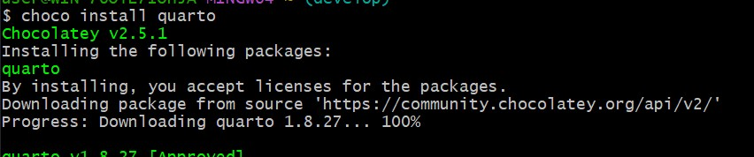
# устанавливается необходимое ПО, создаются ключи, настраиваются git, GitFlow и рабочее пространство согласно шаблону.
Рисунок 1: pic. 1

Slide 10
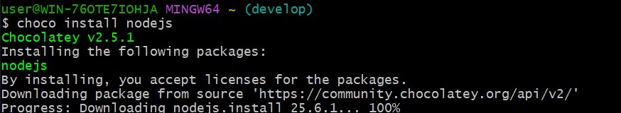
Рисунок 2: pic. 2

Slide 11
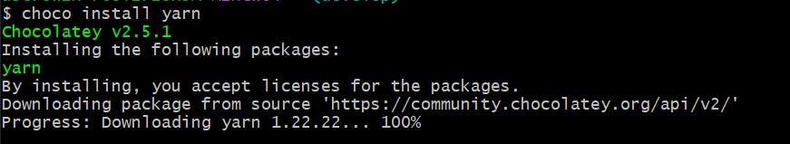
Рисунок 3: pic. 3

Slide 12
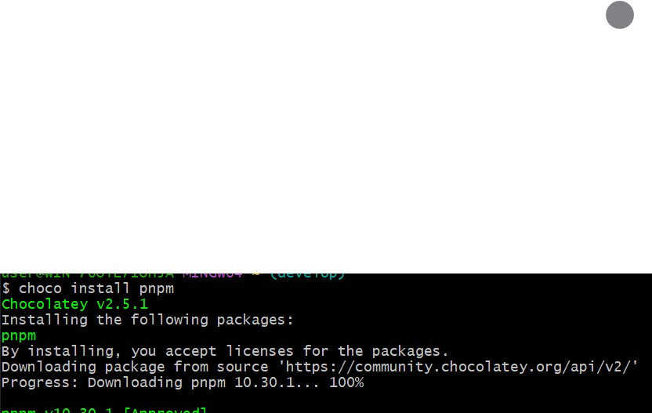
Рисунок 4: pic. 4

Slide 13
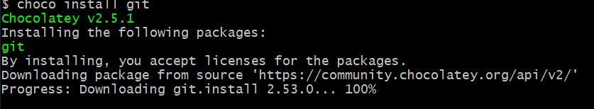
Рисунок 5: pic. 5

Slide 14
2. Создание проекта DrWatson

Slide 15
# в каталоге labs/lab01 выполняется инициализация проекта, активация окружения, установка пакетов.

Slide 16
3. Разработка базового скрипта

Slide 17
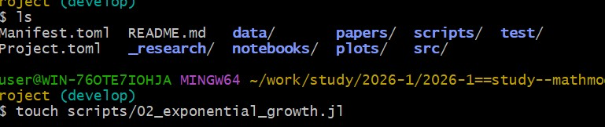
пишется функция `exponential_growth!`, задаются параметры, решается ОДУ, строится график.
Рисунок 6: pic. 6

Slide 18
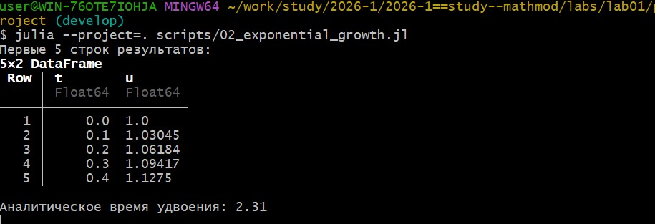
Рисунок 7: pic. 7

Slide 19
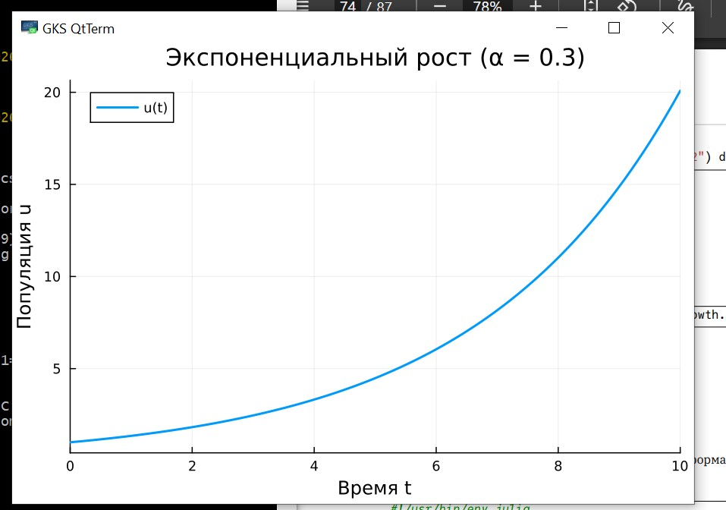
Рисунок 8: pic. 8

Slide 20
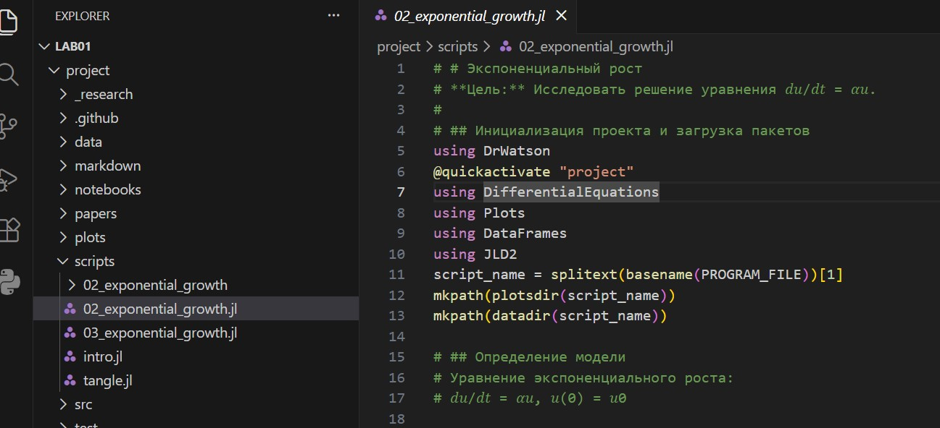
Рисунок 9: pic. 9

Slide 21
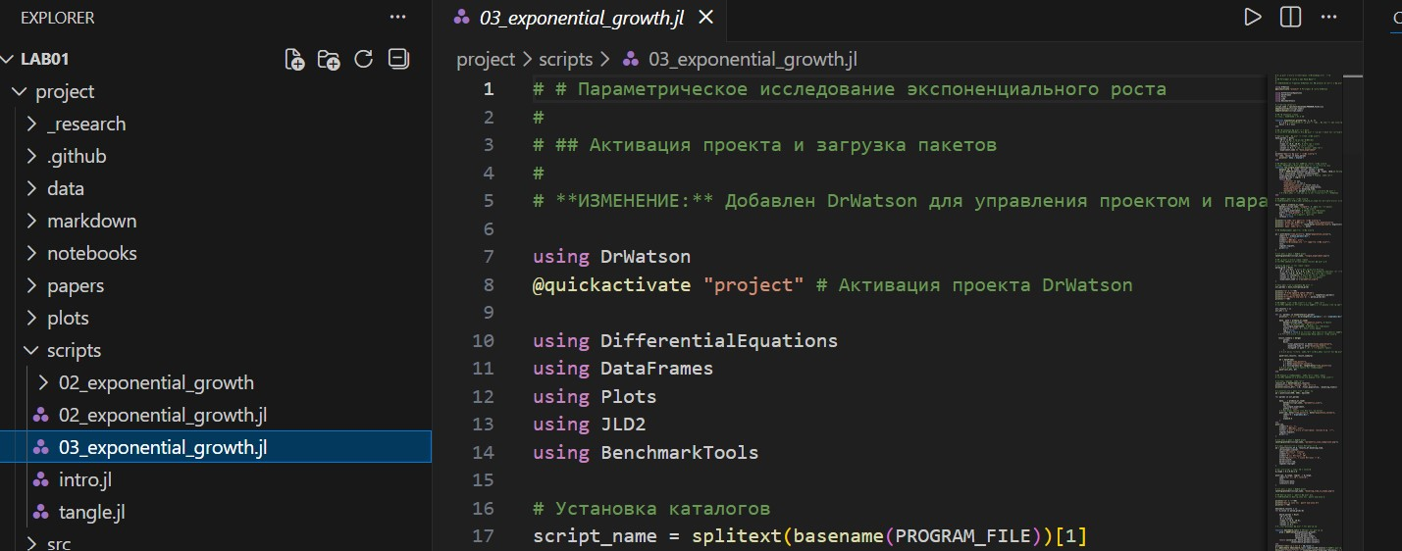
Рисунок 10: pic. 10

Slide 22
4. Литературное оформление

Slide 23
# скрипт дополняется Markdown-комментариями.

Slide 24
5. Генерация отчётов

Slide 25
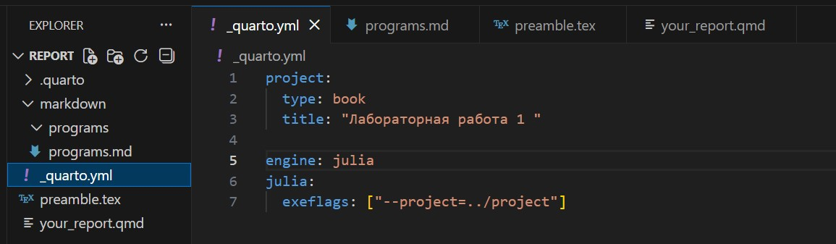
# с помощью Literate.jl создаются чистый код, Jupyter Notebook (VS Studio) и Quarto-документ (скрипт tangle.jl).
Рисунок 11: pic. 11

Slide 26
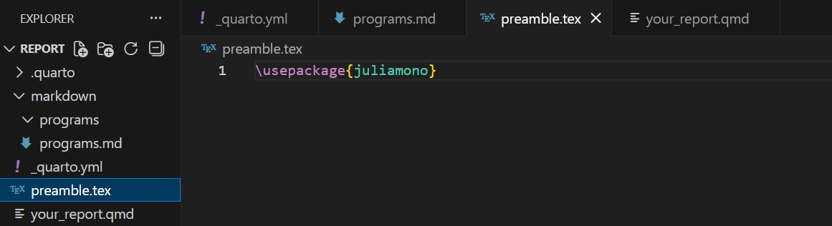
Рисунок 12: pic. 12

Slide 27
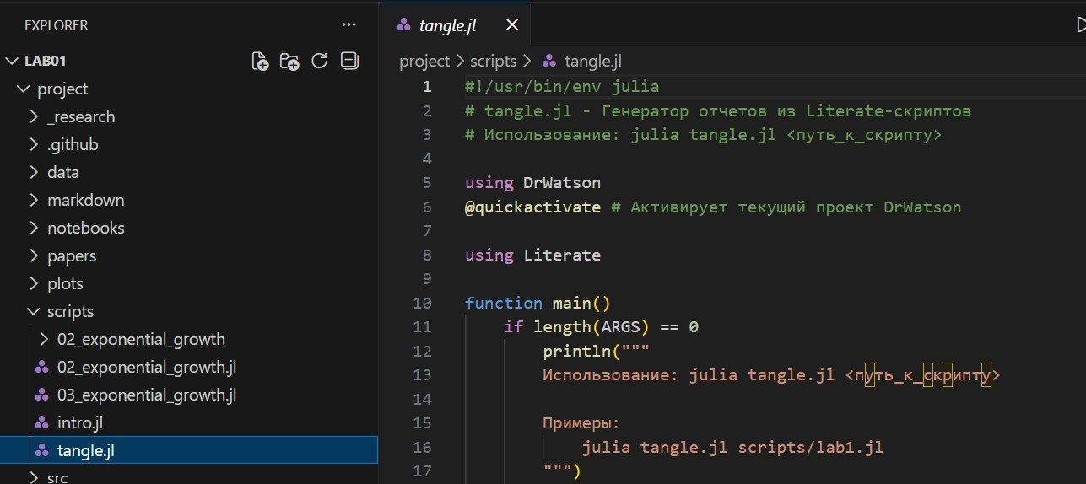
Рисунок 13: pic. 13

Slide 28
6. Параметрическое сканирование

Slide 29
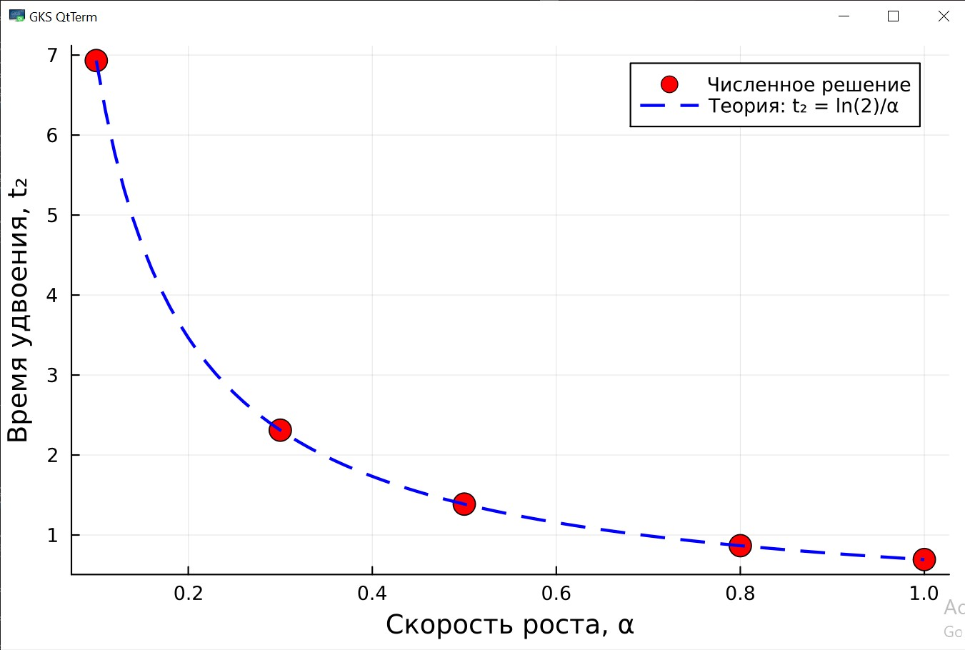
# модифицируется скрипт для перебора α, используются `dict_list`, `produce_or_load`, сохраняются сводные таблицы и графики.
Рисунок 14: pic. 2

Slide 30
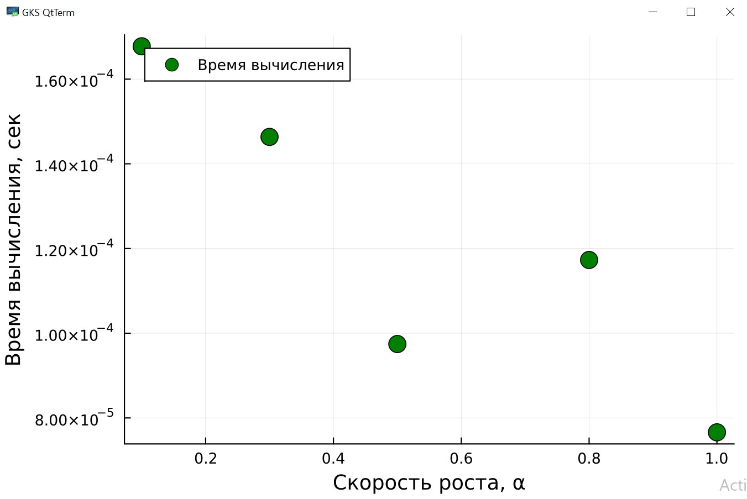
Рисунок 15: pic. 2

Slide 31
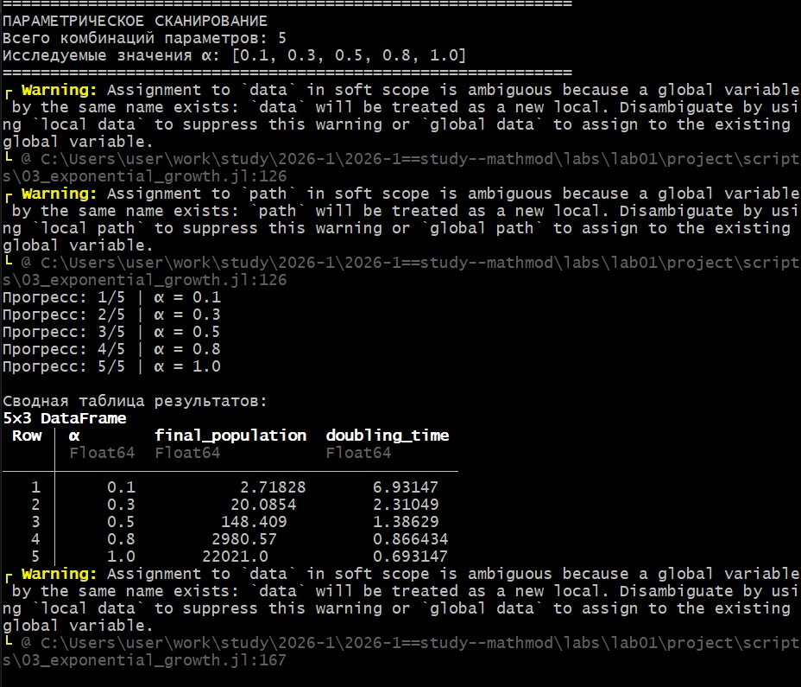
Рисунок 16: pic. 2

Slide 32
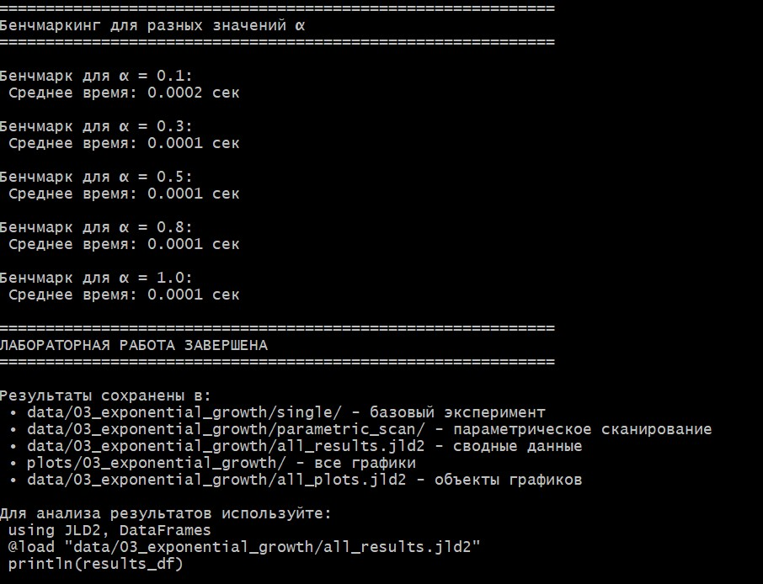
Рисунок 17: pic. 2

Slide 33
7. Бенчмаркинг

Slide 34
# измеряется время вычислений для разных α, строится зависимость.

Slide 35
Выводы
В ходе лабораторной работы создано рабочее пространство с использованием DrWatson и GitFlow, реализована численная модель экспоненциального роста, проведено параметрическое исследование. Код оформлен в стиле литературного программирования (Literate.jl), на его основе сгенерированы Jupyter Notebook и документ Quarto, интегрированные в итоговый отчёт. Все изменения зафиксированы в репозитории с соблюдением стандарта Conventional Commits, что обеспечило воспроизводимость вычислительного эксперимента.

